Slide 1
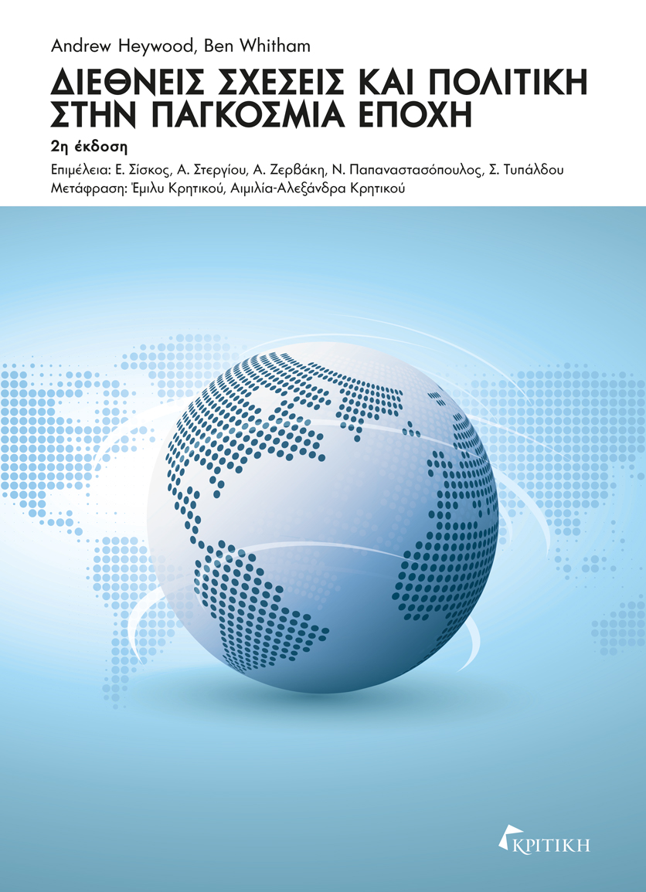

© Εκδόσεις Κριτική
Andrew Heywood, Ben Whitham
Διεθνείς σχέσεις και πολιτική στην παγκόσμια εποχή
2η έκδοση
Δημιουργία & επιμέλεια διαφανειών:
Σοφία Τυπάλδου

Slide 2
Κεφάλαιο 5
© Εκδόσεις Κριτική
Η οικονομία στην εποχή της παγκοσμιοποίησης

Slide 3
Καπιταλισμός
© Εκδόσεις Κριτική
Ο καπιταλισμός είναι ένα σύστημα γενικευμένης παραγωγής αγαθών με κίνητρο το κέρδος, στο πλαίσιο του οποίου τα άτομα κατέχουν τον πλούτο και η οικονομική ζωή οργανώνεται σύμφωνα με τις αρχές της αγοράς.
Απαρχές του στην Ευρώπη του 17^{ου} και 18^{ου} αιώνα.

Slide 4
Μορφές καπιταλισμού
© Εκδόσεις Κριτική
Επιχειρηματικός καπιταλισμός: το ιδανικό προς το οποίο κινούνται αναπόφευκτα τα άλλα είδη καπιταλισμού. Απουσία οποιασδήποτε επέμβασης στη λειτουργία του ανταγωνισμού της αγοράς. Πατρίδες του ΗΠΑ και Ηνωμένο Βασίλειο, οι αρχές του έχουν εξαπλωθεί μέσω της οικονομικής παγκοσμιοποίησης. Η δύναμη των ΗΠΑ καταδεικνύει τη δυναμική του, αλλά έχει την τάση να δημιουργεί σοβαρές ανισότητες.
Κοινωνικός καπιταλισμός: στην Κεντρική και Δυτική Ευρώπη μετά τον Β΄Παγκόσμιο Πόλεμο, πατρίδα του η Γερμανία. Βασικό χαρακτηριστικό του η ιδέα της κοινωνικής αγοράς (social market), που συνοψίζεται στην απόπειρα να συνδυαστούν οι αρχές του ανταγωνισμού της αγοράς με την ανάγκη για κοινωνική συνοχή και αλληλεγγύη. Συνέβαλε στο οικονομικό θαύμα της Γερμανίας, αλλά δεν διαθέτει ευελιξία και δεν επιτρέπει στις επιχειρήσεις να προσαρμοστούν με ευκολία στις συνθήκες της αγοράς.
Κρατικός καπιταλισμός: το κράτος παίζει κρίσιμο καθοδηγητικό ρόλο, συνήθως είναι μη φιλελεύθερες καπιταλιστικές κοινωνίες, π.χ. ασιατικές «τίγρεις», Ιαπωνία, Κίνα, Ρωσία. Αδυναμία του η αντίφαση ανάμεσα στον οικονομικό φιλελευθερισμό και στις μη φιλελεύθερες πολιτικές ρυθμίσεις.
Φυλετικός καπιταλισμός: ένας τρόπος να συλλάβουμε τον καπιταλισμό ως ένα σύστημα εδραιωμένο στην αποικιοκρατία και στον ρατσισμό.

Slide 5
Νεοφιλελευθερισμός
© Εκδόσεις Κριτική
Από το 1980, η οικονομική ανάπτυξη έχει αποκτήσει νεοφιλελεύθερα χαρακτηριστικά.
Κύρια παραδοχή φιλελευθερισμού: φονταμενταλισμός της αγοράς, δηλαδή απόλυτη πίστη στην αγορά.
Κυριότεροι εκφραστές: Friedrich Hayek και Milton Freedman.
Πρώτο φιλελεύθερο πείραμα: η Χιλή του Pinochet (1973).
Έπειτα εξαπλώθηκε σε Βραζιλία, Αργεντινή και άλλες περιοχές Λατινικής Αμερικής, ΗΠΑ («ριγκανισμός») και Ηνωμένο Βασίλειο («θατσερισμός»), Καναδάς, Αυστραλία και Νέα Ζηλανδία.

Slide 6
Οι συνέπειες του νεοφιλελευθερισμού
© Εκδόσεις Κριτική
Υποστηρικτές:
Οι μεταρρυθμίσεις της αγοράς και η απελευθέρωση της οικονομίας οδήγησε σε οικονομική μεγέθυνση τις ΗΠΑ και την παγκόσμια οικονομία.
Στον πυρήνα του: οι χρηματοπιστωτικές αγορές και η διαδικασία της «χρηματιστικοποίησης», κατά την οποία ο καπιταλισμός μετατράπηκε σε «τούρμπο καπιταλισμό» επωφελούμενος από τις διευρυμένες συναλλαγματικές ροές που αναζητούσαν διέξοδο στην αύξηση των επενδύσεων και της κατανάλωσης.
Προκάλεσε σημαντική αύξηση του δημόσιου και ιδιωτικού χρέους, αλλά θεωρήθηκε βιώσιμο.
Κριτικοί:
Δυσκολεύεται να κρατήσει τη λαϊκή νομιμοποίηση λόγω της συσχέτισής του με τη διεύρυνση των ανισοτήτων και την κοινωνική κατάρρευση.
«Δημοκρατικό έλλειμμα» που δημιουργείται από τη «διεθνοποίηση του κράτους», πίεση για προστασία του περιβάλλοντος και παράδοση κρατικής εξουσίας σε εταιρικά και οικονομικά συμφέροντα.

Slide 7
Οικονομική παγκοσμιοποίηση
© Εκδόσεις Κριτική
Η διαδικασία κατά την οποία όλες οι εθνικές οικονομίες ενσωματώνονται, σε μεγαλύτερο ή μικρότερο βαθμό, σε μια αλληλένδετη παγκόσμια οικονομία ( «βαθιά ολοκλήρωση).
Είναι διαφορετική από τη διεθνοποίηση, δηλαδή την ανάπτυξη των σχέσεων και της διακίνησης αγαθών, κεφαλαίου, ανθρώπων, μηνυμάτων και ιδεών μεταξύ κρατών («ρηχή ολοκλήρωση»).
Αναπτύχθηκε στο δεύτερο μισό του 20^{ου} αιώνα σε δύο φάσεις:
Από το τέλος του Β΄ΠΠ μέχρι τις αρχές της δεκαετίας 1970 (σύστημα Μπρέτον Γουντς)
Κατάρρευση Συστήματος Μπρέτον Γουντς και μετάβαση στις κυμαινόμενες συναλλαγματικές ισοτιμίες.

Slide 8
Οικονομική παγκοσμιοποίηση
© Εκδόσεις Κριτική
Η παγκόσμια διασυνδεσιμότητα έχει αυξηθεί με διάφορους τρόπους, οι σημαντικότεροι εκ των οποίων είναι:
Το διεθνές εμπόριο
Η διασυνοριακή παραγωγή
Ο παγκόσμιος καταμερισμός εργασίας
Το παγκόσμιο χρηματοπιστωτικό σύστημα: ο θεμέλιος λίθος της παγκόσμιας οικονομίας. Δημιουργήθηκε μέσα από δύο διαδικασίες: 1) τη μετάβαση σε κυμαινόμενες συναλλαγματικές ισοτιμίες που διευκόλυνε τη ροή κεφαλαίου στο εσωτερικό των χωρών και 2) την εφαρμογή νέων τεχνολογιών πληροφοριών και επικοινωνίας τη δεκαετία του 1990.

Slide 9
Ο παγκόσμιος καπιταλισμός σε κρίση
© Εκδόσεις Κριτική
Ο καπιταλισμός τείνει να διανύει περιόδους μεγάλης οικονομικής μεγέθυνσης, ύφεσης και κρίσης.
Λόγω των πολέμων που έχουν φέρει πολλά συγκλονιστικά επεισόδια παρατεταμένου αποπληθωρισμού.
Εξαιτίας της ίδιας της φύσης του καπιταλισμού και των κρίσεων υπερπαραγωγής που οδηγούν την οικονομία σε στασιμότητα και φέρνουν ανεργία και «εξαθλίωση» ή μείωση μισθών και αποξένωση στην εργατική τάξη, κατά τον Marx.
Κατά τον Joseph Shumpeter, επειδή ο καπιταλισμός βρισκόταν σε μια κατάσταση ζύμωσης ( «δημιουργική καταστροφή») και η οποία χαρακτηριζόταν από την αιφνίδια εμφάνιση καινοτομιών που καταστρέφουν τις εδραιωμένες επιχειρήσεις και δημιουργούν νέες.

Slide 10
Μαθήματα από το Μεγάλο Κραχ (1929)
© Εκδόσεις Κριτική
Μεγάλο Κραχ (1929): η μεγαλύτερη πρόκληση που αντιμετώπισε ο διεθνής καπιταλισμός
Η κυβέρνηση Hoover διατήρησε τις δημόσιες δαπάνες χαμηλές με στόχο έναν ισοσκελισμένο προϋπολογισμό, υποχρεώνοντας τους ανέργους να βασίζονται στην ιδιωτική φιλανθρωπία και επιδεινώνοντας την κρίση, προκαλώντας απόσυρση κεφαλαίων από την αγορά.
Ο Keynes απέρριψε την πίστη σε μια αυτορρυθμιζόμενη αγορά και υποστήριξε ότι οι κυβερνήσεις μπορούσαν να διαχειριστούν την οικονομία τους μέσω της προσαρμογής της δημοσιονομικής τους πολιτικής, είτε αυξάνοντας τις δημόσιες δαπάνες είτε μειώνοντας τη φορολογία. Πρώτες και περιορισμένες απόπειρες εφαρμογής των ιδεών του ήταν με το New Deal του Roosevelt.
Η οικονομική επίδραση του Μεγάλου Κραχ ενισχύθηκε από μια γενική τάση προς την εφαρμογή πολιτικών «φτωχοποίησης του γείτονα», μειώνοντας τις εισαγωγές και μεγιστοποιώντας τις εξαγωγές μέσω της υποτίμησης του νομίσματος.

Slide 11
Το κραχ του 2007 και η παγκόσμια χρηματοπιστωτική κρίση
© Εκδόσεις Κριτική
Ξεκίνησε στις ΗΠΑ και στο Ηνωμένο Βασίλειο ως επακόλουθο μιας φούσκας χρέους που συνδεόταν με την αγορά ακινήτων των ΗΠΑ. Οι αμερικανικές τράπεζες είχαν δανείσει σε πελάτες που ήταν πιθανόν να αθετήσουν τις υποχρεώσεις τους, με σκοπό να μετατρέψουν τα ενυπόθηκα στεγαστικά δάνεια υψηλού κινδύνου (sub-prime mortgage) σε πα-κέτα χρέους που διακινούνταν στις χρηματοπιστωτικές αγορές.
Τραπεζικές κρίσεις ξέσπασαν και σε άλλες περιοχές, τα χρηματιστήρια κατέγραψαν ελεύθερη πτώση παγκοσμίως, η ύφεση διήρκεσε στις περισσότερες χώρες μέχρι το 2009, μεγάλο τμήμα της Ευρώπης εισήλθε εκ νέου σε ύφεση το 2011.
Συνδέθηκε με εσφαλμένες δανειακές στρατηγικές στις ΗΠΑ, το πρόβλημα όμως των ενυπόθηκων δανείων υψηλού κινδύνου συνδέεται με τις αδυναμίες του νεοφιλελεύθερου καπιταλισμού, ο οποιός βασιζόταν στις ελεύθερες αγορές και σε ένα ανεπαρκώς ρυθμισμένο χρηματοπιστωτικό σύστημα.
Η κρίση της περιόδου 2007-2009 μπορεί ωστόσο να ιδωθεί ως κομβική στιγμή για τη μεταβίβαση της εξου- σίας, στο πλαίσιο της παγκόσμιας οικονομίας, από τη Δύση στην Ανατολή γενικά και από τις Ηνωμένες Πολιτείες στην Κίνα ειδικότερα.

Slide 12
Απαγορεύεται η αναδημοσίευση ή αναπαραγωγή
του παρόντος έργου με οποιονδήποτε τρόπο χωρίς γραπτή άδεια του εκδότη, σύμφωνα με τον
Ν. 2121/1993 και τη Διεθνή Σύμβαση της Βέρνης
(που έχει κυρωθεί με τον Ν. 100/1975)

